Slide 1
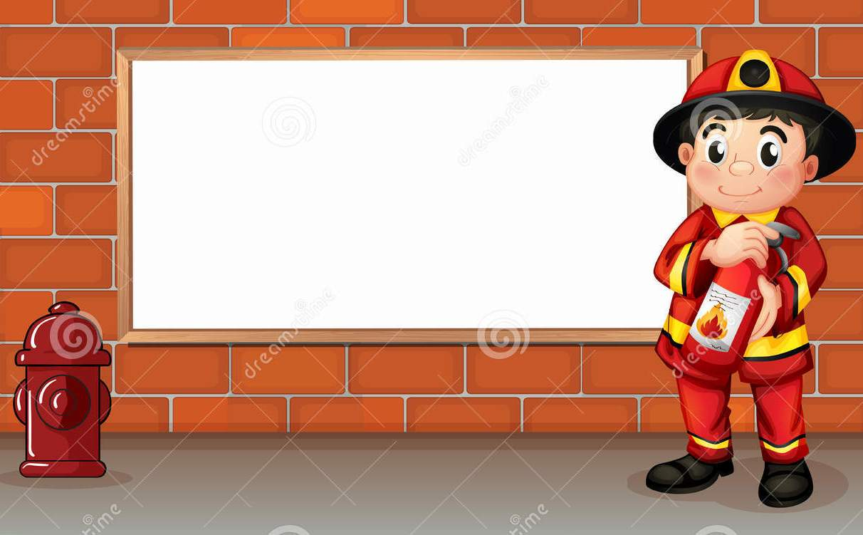
"Огонь друг или враг?"
Презентацию подготовила Митина О.Н.

Slide 2


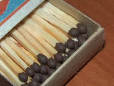
Спички не тронь, в спичках - огонь!
Не играй, дружок, со спичкой!
Помни ты, она мала,
Но от спички-невелички
Может дом сгореть дотла.

Slide 3
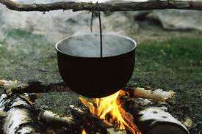
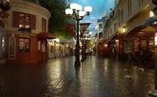
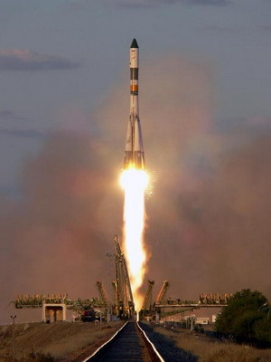

ДОБРЫЙ ОГОНЬ

Slide 4
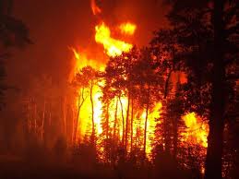
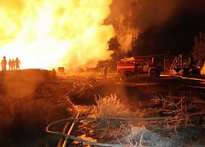
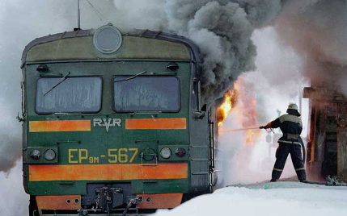
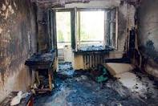
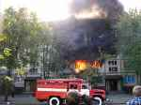
ЗЛОЙ ОГОНЬ

Slide 5
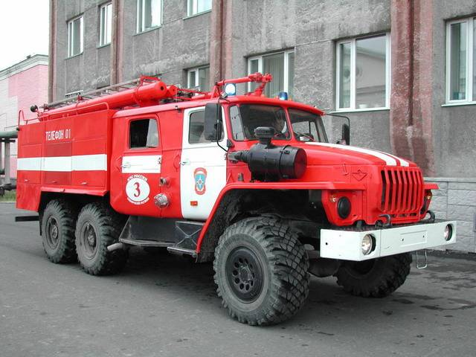
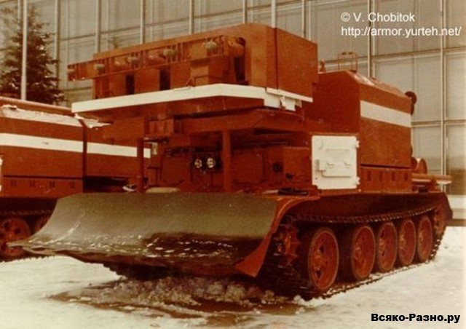


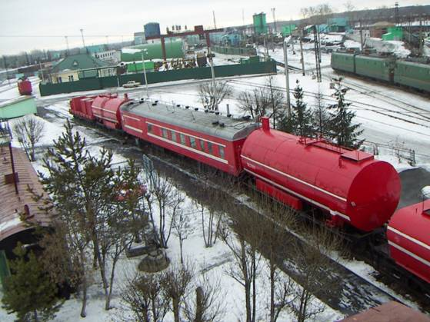
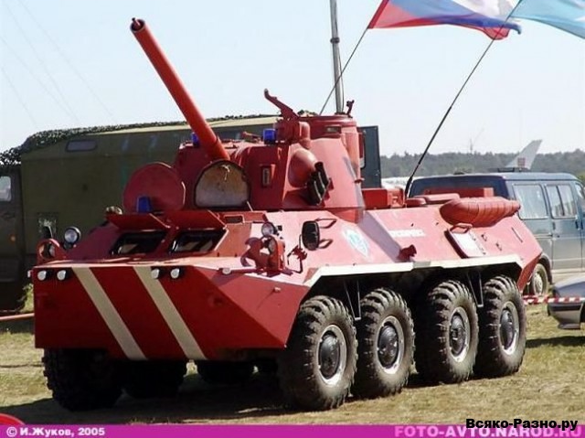
ПОЖАРНАЯ ТЕХНИКА ОЧЕНЬ СЛОЖНА, ОГОНЬ ПОТУШИТЬ ПОМОГАЕТ ОНА.

Slide 6
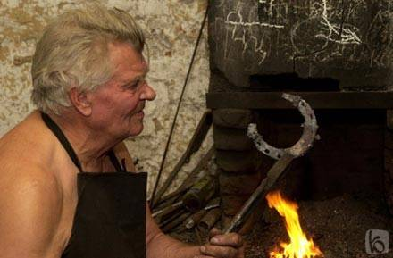
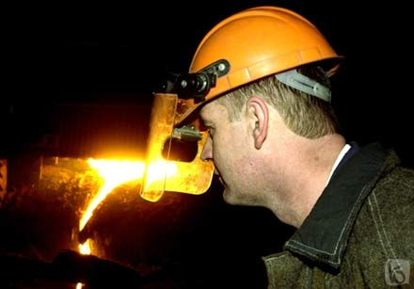
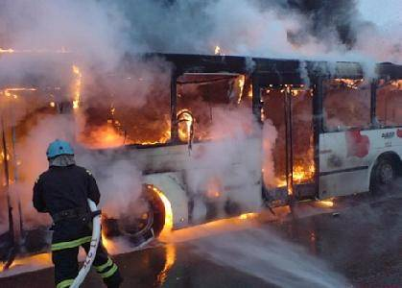
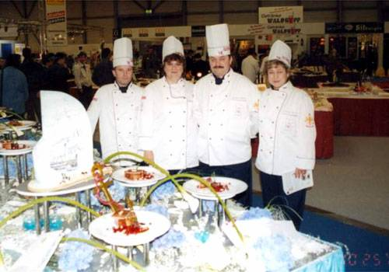
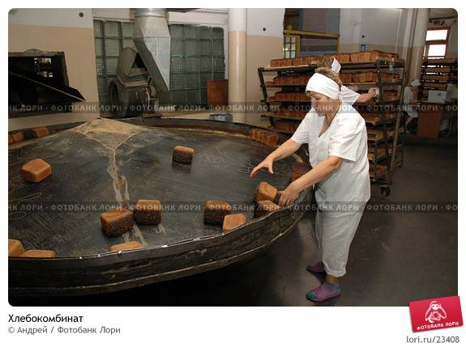
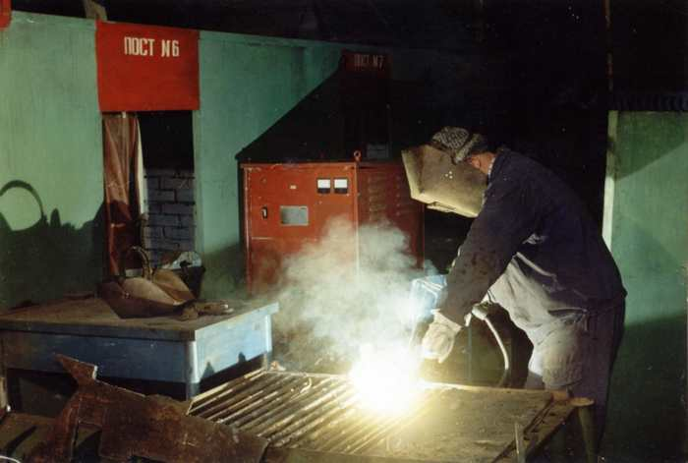
КТО РАБОТАЕТ С ОГНЁМ?

Slide 7


«Помощь придет вовремя, в срок,
если правильно сделать звонок»
01
02
03

Slide 8
Надо не только номер набрать,
но и пожарника быстро собрать.

Slide 9


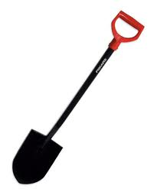
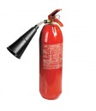
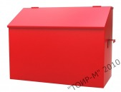
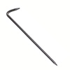

«ЧТО НУЖНО ДЛЯ ПОЖАРНОГО ЩИТА?»

Slide 10

Чтобы не было беды,
огнеопасные предметы убери

Slide 11
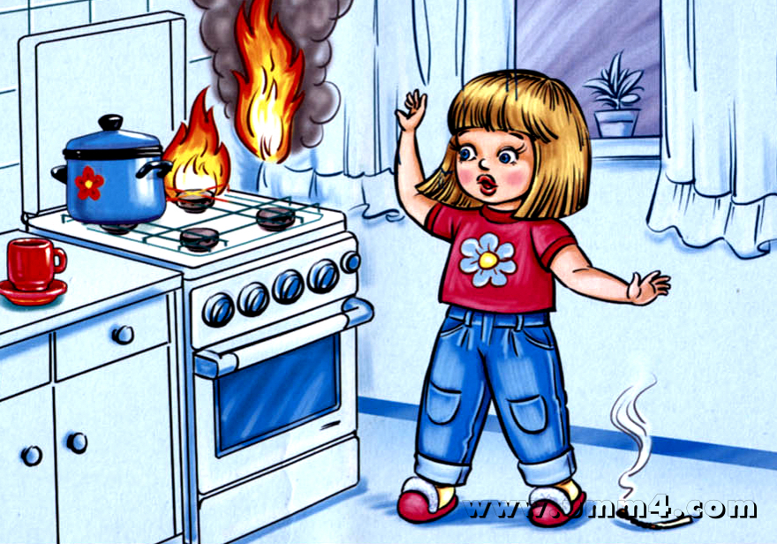
НАЙДИТЕ ПРАВИЛЬНЫЕ
ФРАГМЕНТЫ КАРТИНКИ

Slide 12
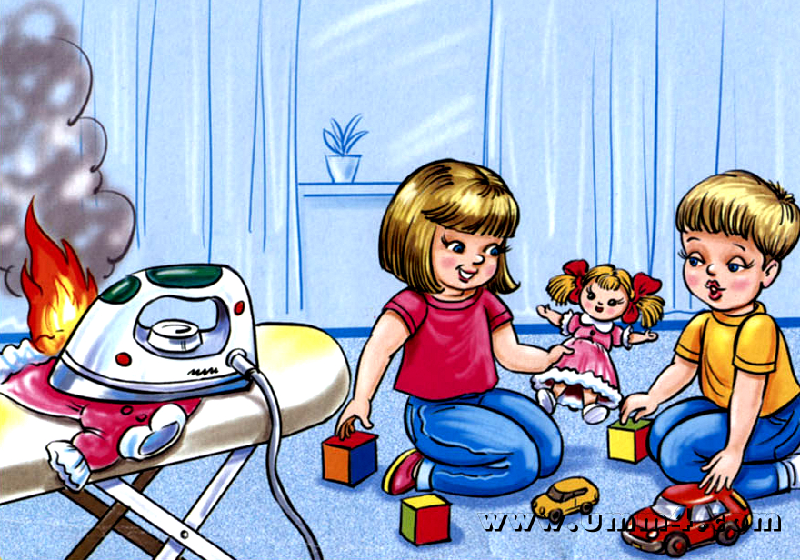
НАЙДИТЕ ПРАВИЛЬНЫЕ
ФРАГМЕНТЫ КАРТИНКИ
Notes:
.

Slide 13
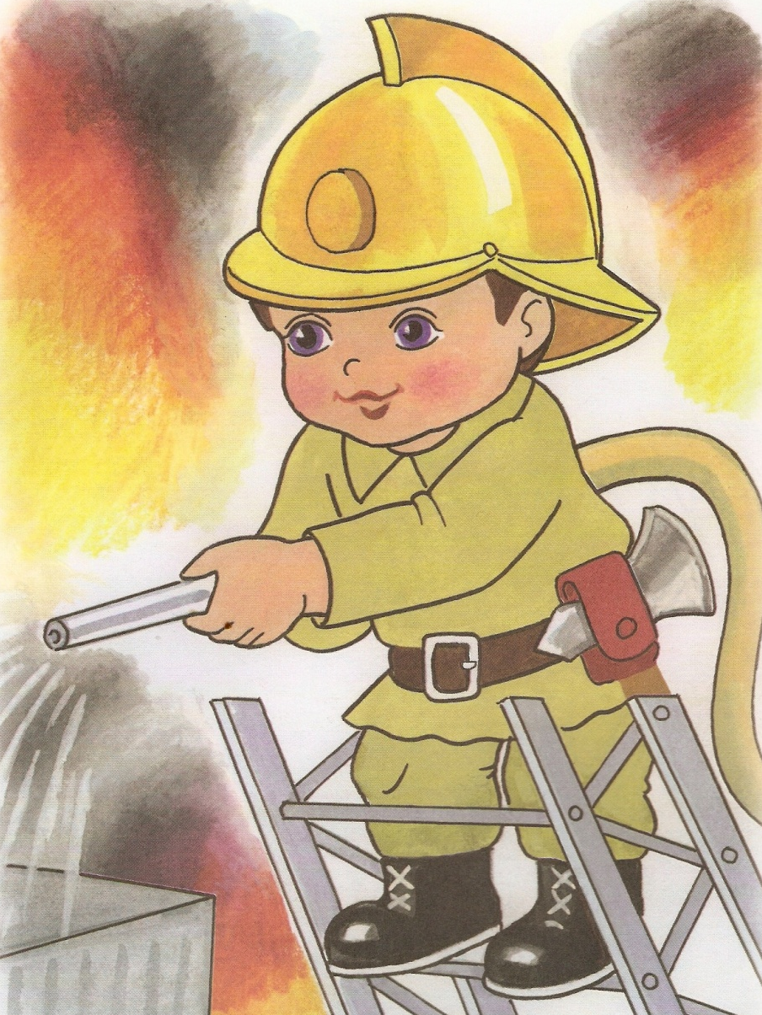

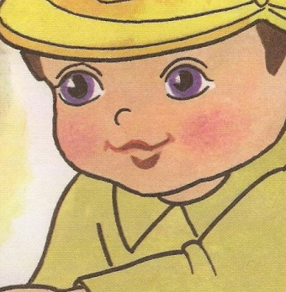




НАЙДИТЕ ПРАВИЛЬНЫЕ
ФРАГМЕНТЫ КАРТИНКИ

Slide 14
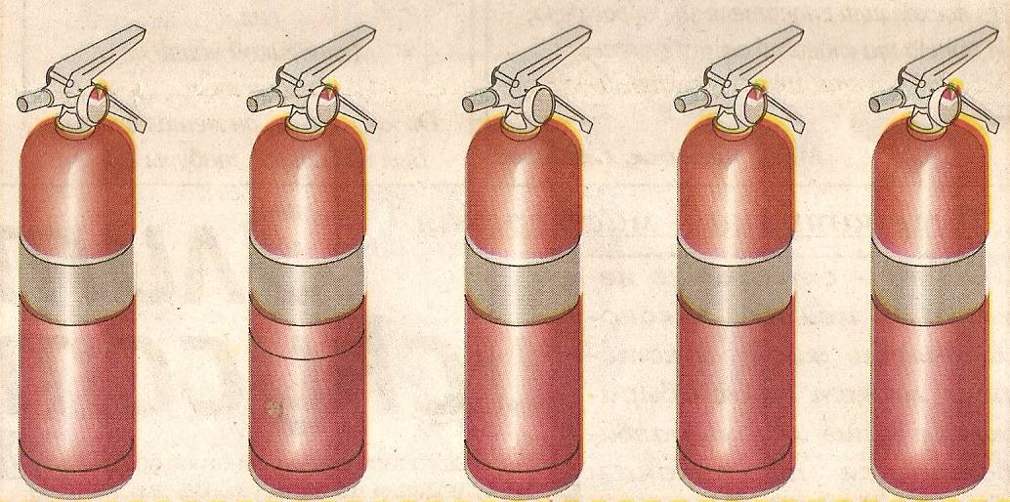
НАЙДИ ОДИНАКОВЫЕ
ОГНЕШУШИТЕЛИ

Slide 15
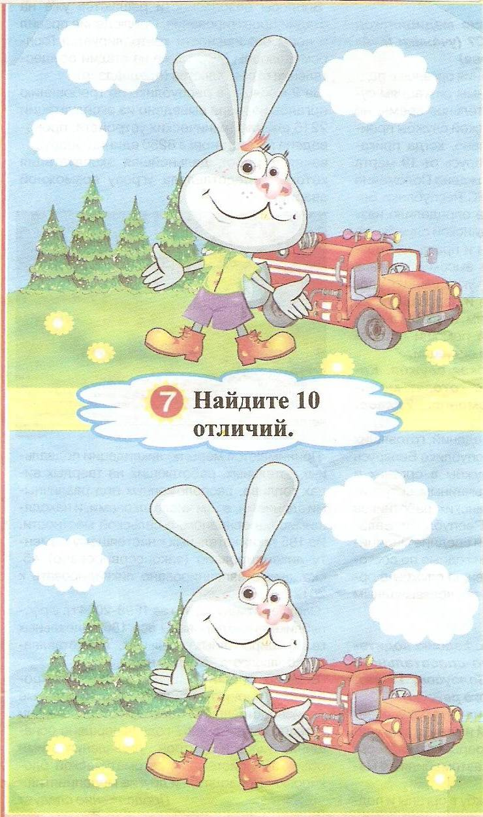
НАЙДИТЕ 10 ОТЛИЧИЙ

Slide 16
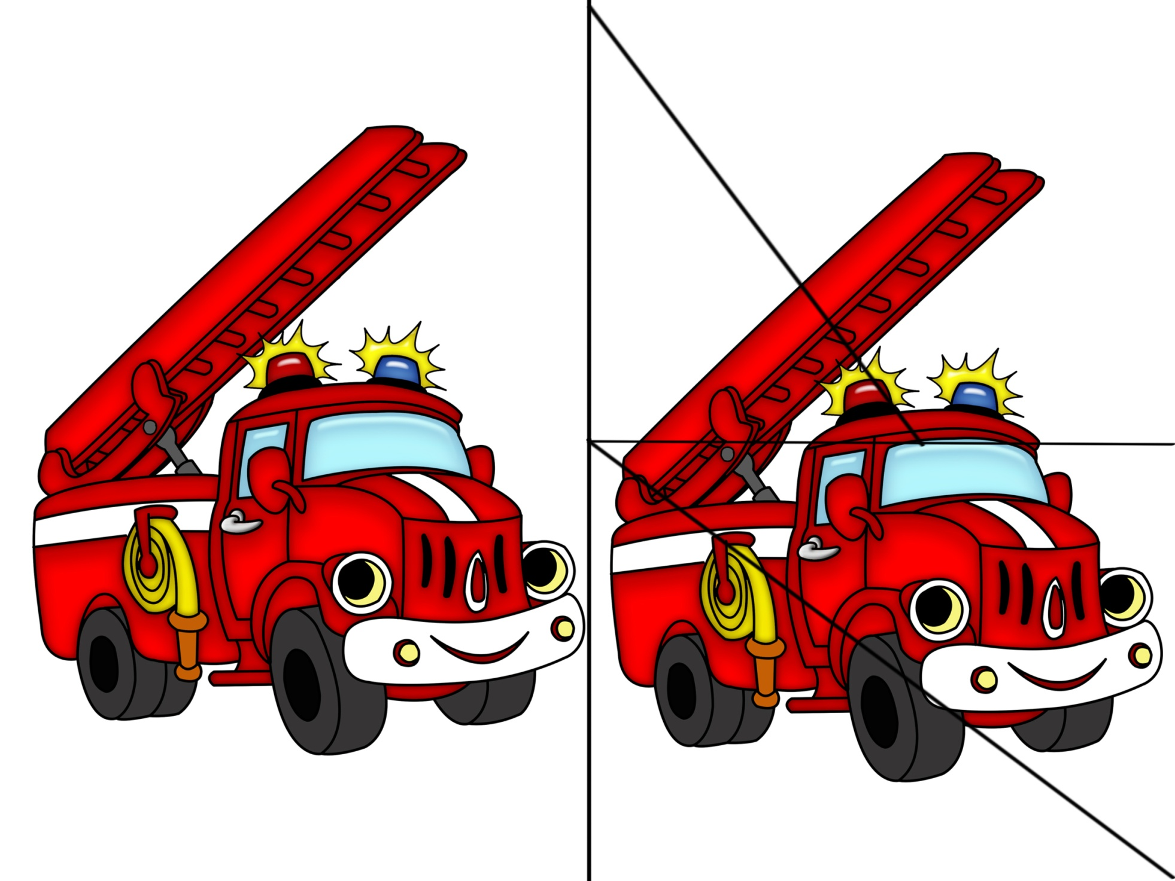
1
4
1
2
4
3
2
3

Slide 17
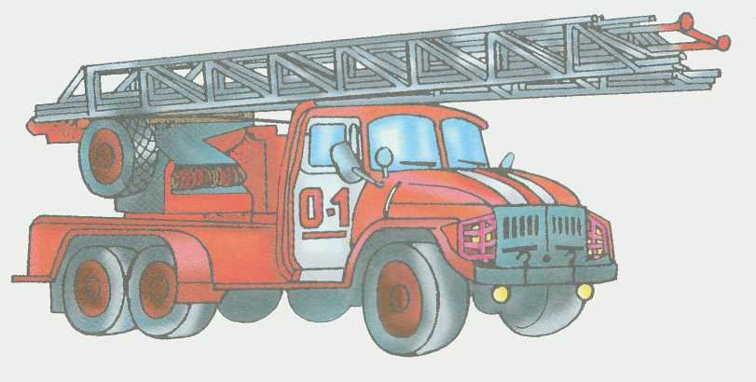
Запомните!!!
Когда огонь и дым, беда-
Не нужно прятаться
Куда –то никогда
Подальше от огня вы убегайте!
По телефону «01»
Пожарных вызывайте

Slide 18
Будь осторожен с огнём!

